Slide 1
Du sorgst für mich!
Reihe: Unser Vater! (4/6)
Matthäus-Evangelium 6,11

Slide 2
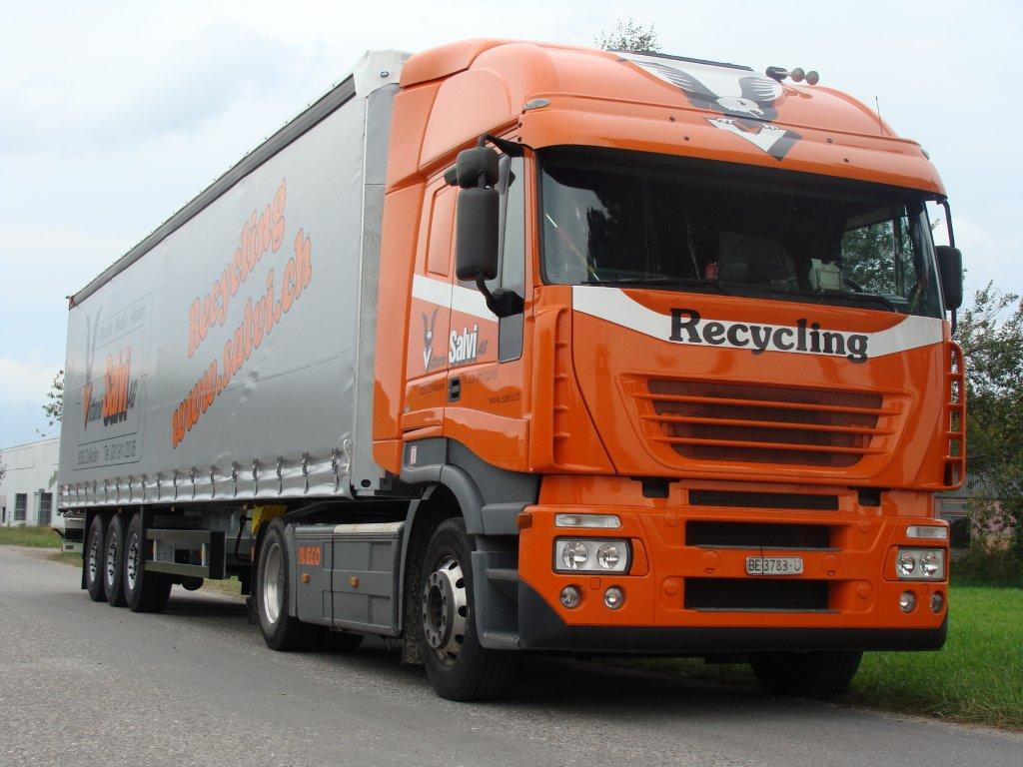
2‘273‘000 kg = 90 Lastwagen mit einer Nutzlast von 25 Tonnen

Slide 3
„Gib uns heute unser tägliches Brot.“
Matthäus-Evangelium 6,11

Slide 4
„Unser Vater im Himmel! Dein Name werde geheiligt, dein Reich komme, dein Wille geschehe auf der Erde, wie er im Himmel geschieht.“
Matthäus-Evangelium 6,9-10

Slide 5
„Gib uns heute unser tägliches Brot.“
Matthäus-Evangelium 6,11

Slide 6
„Warum macht ihr euch Sorgen um eure Kleidung? Seht euch die Lilien auf dem Feld an und lernt von ihnen! Sie wachsen ohne sich abzumühen und ohne zu spinnen und zu weben. Und doch sagen ich euch: Sogar Salomo in all seiner Pracht war nicht so schön gekleidet wie eine von ihnen.“
Matthäus-Evangelium 6,28-29

Slide 7
„Wenn Gott die Feldblumen, die heute blühen und morgen ins Feuer geworfen werden, so herrlich kleidet, wird er sich dann nicht erst recht um euch kümmern?“
Matthäus-Evangelium 6,30

Slide 8
I. Gott ermöglicht alles

Slide 9
„Haben wir etwas mitgebracht, als wir in diese Welt kamen? Nicht das Geringste! Und wir werden auch nichts mitnehmen können, wenn wir sie wieder verlassen.“
1.Timotheus-Brief 6,7

Slide 10
„Wenn wir Nahrung und Kleidung haben, soll uns das genügen.“
1.Timotheus-Brief 6,8

Slide 11
„Gib uns heute unser tägliches Brot.“
Matthäus-Evangelium 6,11

Slide 12
„Macht euch keine Sorgen um den nächsten Tag! Der nächste Tag wird für sich selbst sorgen. Es genügt, dass jeder Tag seine eigene Last mit sich bringt.“
Matthäus-Evangelium 6,34

Slide 13
II. Gott beschenkt uns

Slide 14
„Gib uns heute unser tägliches Brot.“
Matthäus-Evangelium 6,11

Slide 15
Der unglückliche König und sein glücklicher Diener

Slide 16
„Die Liebe zum Geld ist eine Wurzel, aus der alles nur erdenkliche Böse hervorwächst. Schon manche sind vom Glauben abgeirrt, weil sie der Geldgier verfallen sind, und haben dadurch bitteres Leid über sich gebracht.“
1.Timotheus-Brief 6,10

Slide 17
„Schärfe denen, die es in dieser Welt zu Reichtum gebracht haben, ein, nicht überheblich zu sein und ihre Hoffnung nicht auf etwas so Unbeständiges wie den Reichtum zu setzen, sondern auf Gott; denn Gott gibt uns alles, was wir brauchen, in reichem Mass und möchte, dass wir Freude daran haben.“
1.Timotheus-Brief 6,17

Slide 18
„Ermahne sie, Gutes zu tun, freigebig zu sein und ihren Besitz mit anderen zu teilen. Wenn ihr Reichtum in solchen Taten besteht, ist das im Hinblick auf ihre Zukunft eine sichere Kapitalanlage, und sie werden das wahre Leben gewinnen.“
1.Timotheus-Brief 6,18-19

Slide 19
„Schon damals, als wir bei euch waren, haben wir euch den Grundsatz eingeschärft: Wenn jemand nicht arbeiten will, soll er auch nicht essen.“
2.Thessalonicher-Brief 3,10

Slide 20
Schlussgedanke

Slide 21
„Ich bin das Brot des Lebens. Wer zu mir kommt, wird nie mehr hungrig sein, und wer an mich glaubt, wird nie mehr Durst haben.“
Johannes-Evangelium 6,35

Slide 22
„Ich bin das lebendige Brot, das vom Himmel herabgekommen ist. Wenn jemand von diesem Brot isst, wird er ewig leben. Dieses Brot, das ich ihm geben werde, ist mein Fleisch; ich gebe es hin für das Leben der Welt.“
Johannes-Evangelium 6,51

